Slide 1
Banco de Doação de Sangue
Bruna Araújo – A84408
Carlos Beiramar – A84628
Daniel Ferreira – A85670
Ricardo Cruz – A86789

Slide 2
Índice
Introdução
Apresentação do Caso de Estudo
Levantamento e Análise de Requisitos
Requisitos de Descrição
Requisitos de Exploração
Requisitos de Controlo
Modelo Conceptual
Modelo Lógico
Implementação Física
Criação de Uma Tabela
Query
Conclusão

Slide 3
Introdução
Diariamente, nos hospitais portugueses, há alguém a quem o sangue doado dá uma nova oportunidade de vida.
Visto que estamos perante um assunto sensível, houve um crescimento acentuado em relação às dádivas de sangue implicando, assim, um aumento pela procura dos Bancos de Sangue.

Slide 4
Apresentação do Caso de Estudo
O Banco de Sangue “UBER Blood”, administrado pelo Diretor Clínico Frederico Bettencourt, tem a seu encargo um vasto número de doadores. Inicialmente, toda a informação era guardada em estado físico, no formato papel, no entanto, diretor Frederico resolveu fazer algumas alterações.
O objetivo principal em criar uma base de dados é facilitar o acesso e armazenar os registos.

Slide 5
Levantamento de Requisitos
Neste capítulo identificamos os requisitos de descrição, exploração e controlo do sistema.
Estes requisitos foram obtidos após uma série de reuniões com o diretor.

Slide 6
Levantamento de Requisitos
Requisitos de Descrição
Funcionário tem:
Nome;
Morada:
Rua, localidade, concelho, código postal.
Função;
Contacto:
Email e número .
Cartão de Cidadão.

Slide 7
Levantamento de Requisitos
Requisitos de Exploração
Listar todas as doações de um tipo de sangue;
Listar todas as doações de um doador;
Listar todas as pessoas de um concelho.

Slide 8
Levantamento de Requisitos
Requisitos de Controlo
O enfermeiro, após cada doação:
Atualiza o estado da doação no registo da base de dados;
Atualiza a quantidade de sangue doada pelo respetivo doador;
Atualiza a quantidade de sangue que a clínica tem.

Slide 9
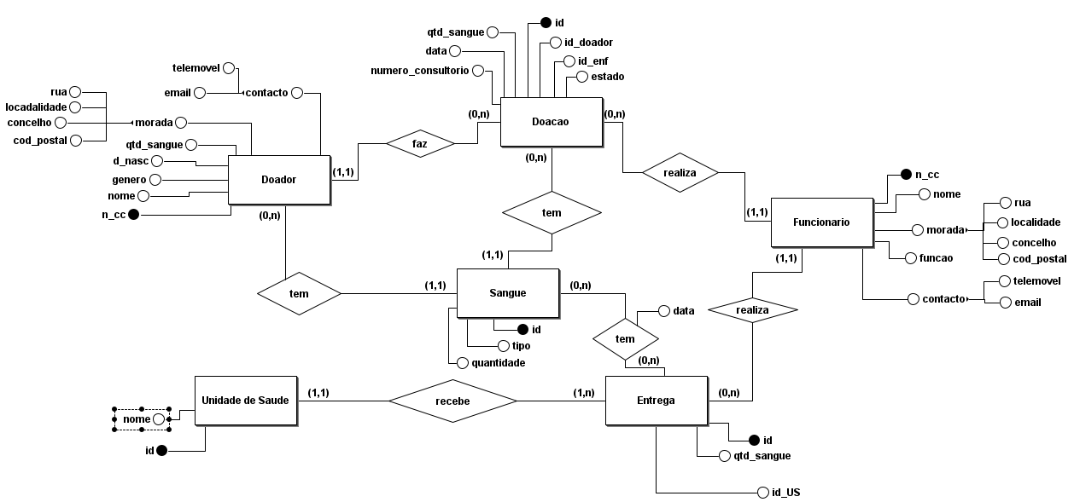
Modelo Conceptual

Slide 10
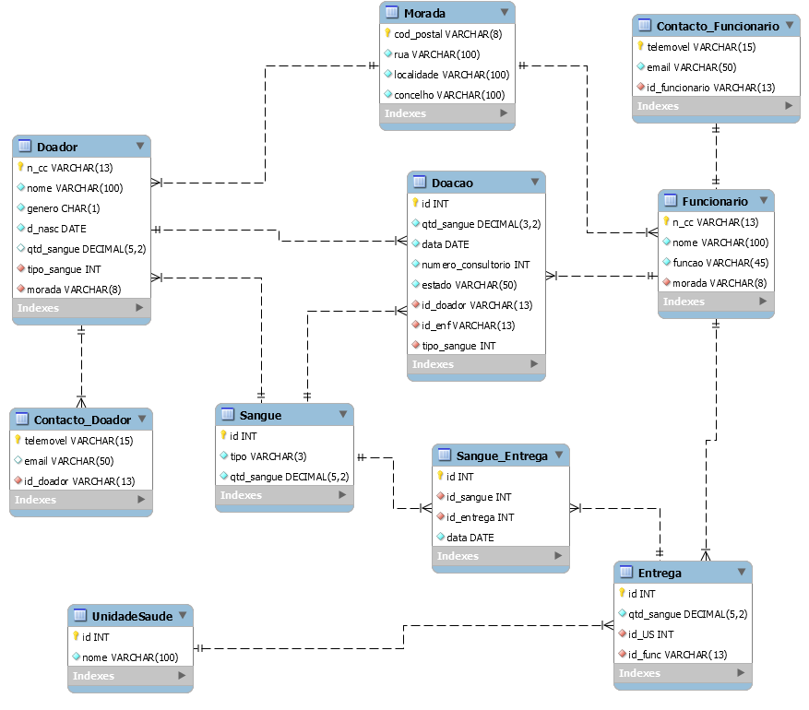
Modelo Lógico

Slide 11
Implementação Física
Apresentamos, de seguida, alguns excertos de código em MySQL relativos à implementação Física da Base de Dados.

Slide 12
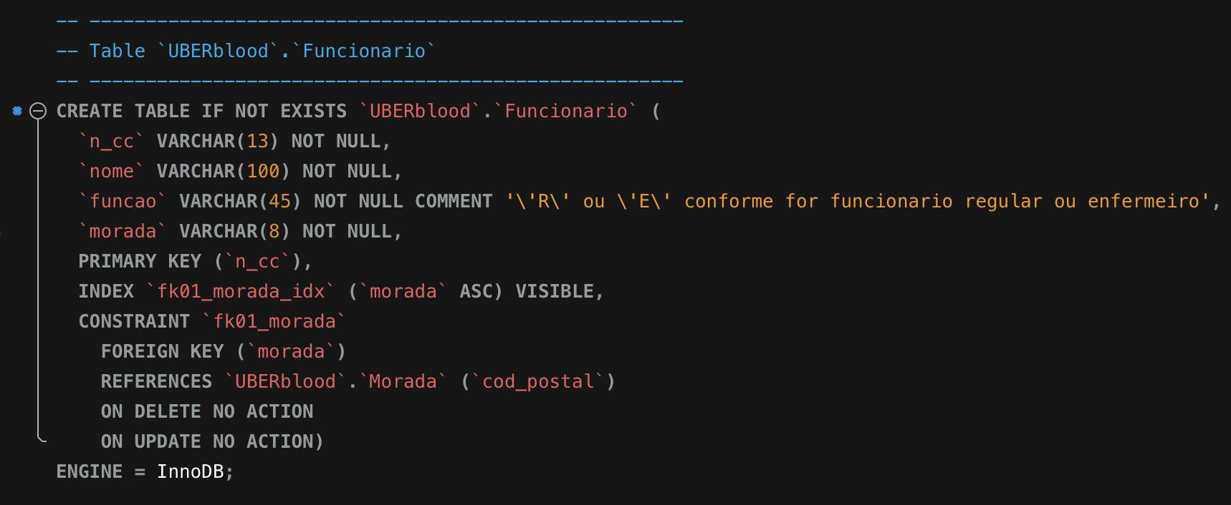
Criação de Uma Tabela

Slide 13
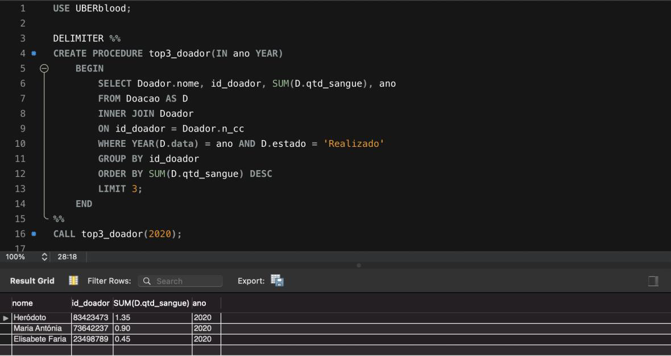
Query

Slide 14
Conclusão
Aprofundamos os nossos conhecimentos relativamente ao processo de desenvolvimento de uma base de dados.
Dificuldades:
Levantamento de Requisitos
Elaboração do modelo conceptual
Notes:
Concluindo, consideramos que o trabalho realizado cumpre os requisitos esperados relativamente à Unidade Curricular.

